Slide 1
Monthly Report - MAY
Jenny CY Chiu
MMFAA0
2021 / 04 / 01 ~ 2021 / 04 / 30

Slide 2
Work List
P.system系統開發
Azure Web App Service

Slide 3
Work List
Dashboard 主控台
Machine 機台
Lab 實驗室
Recommendation 推薦
04/07 - 新增42台新機台
04/09 - 調整機台列表 + 首頁甜甜圈圖調整
04/13 - 新增版本V1.0.5版本說明 + 版本 V1.0.5 上線
05/11 - 新增使用量分析頁面
05/11 - 新增版本V1.0.5版本說明 +版本 V1.0.6 上線
05/14 - CPS & P.system 整合(整合方案說明與討論 & 介面規格說明)
Notes:
http://autceda.corpnet.auo.com/edaplusdev/pSystem/dashboard/

Slide 4
Work List
Dashboard 主控台
Machine 機台
Lab 實驗室
Recommendation 推薦
04/09 - 機台列表調整為動態配置便於新增機台
04/12 - 新增CVD機台Details頁面熱鍵功能
05/17 - 修改L7A IEX機台模型和快捷選單
Notes:
http://autceda.corpnet.auo.com/edaplusdev/pSystem/dashboard/

Slide 5
Work List
Dashboard 主控台
Machine 機台
Lab 實驗室
Recommendation 推薦
推薦雙流程 - 最佳化推薦
(可自選參數)
推薦雙流程 - 自定義分析
(可上傳檔案)
04/15 - 推薦頁面調整圖表參數和配置
04/16 - 推薦新增No Defect條件 + 修改EQ_list_選單
04/19 - EQ選單防呆機制
04/20 - 推薦頁面子功能(上傳CSV) UI配置
04/29 - AJAX機制調整 + 新增工作序列
05/01 - 新增自動調整模型參數流程
05/06 - 修改自選參數特徵loading過慢問題
05/12 - 新增判斷error機制
05/17 - 建立排程清理資料(保留近7天的data)
04/20 - 推薦頁面子功能(上傳CSV) UI配置
04/21 - 檔案副檔名判斷+範例下載鈕
04/26 - 新增模型準確度報告
05/03 - 修改BUG(顯示結果圖表擠壓問題)+擴充特徵列表
05/06 -新增演算法模型配置
05/08 - 新增輸入欄位提示文本+scroll-top按鈕
05/10 - 新增推薦結果+檢視結果視窗
05/11 - 推薦結果顯示觸發事件 + 新增當前工作順位
05/13 - 推薦計算進度條
05/15 - 新增.xlsx檔案格式預覽表格功能+檢查錯誤訊息
Notes:
http://autceda.corpnet.auo.com/edaplusdev/pSystem/dashboard/

Slide 6
Work List
Azure Web App & 課程
04/17 - Web App部署成功
04/17 - 新增使用量分析 + App配額說明
04/27 - 雲端運算_技術養成班(工具篇I)_2101梯_台中(Day1)
04/28 - 雲端運算_技術養成班(工具篇I)_2101梯_台中(Day2)
Notes:
http://autceda.corpnet.auo.com/edaplusdev/pSystem/dashboard/

Slide 7
P.system
(A problem-solving oriented machine health diagnosis system)
正式環境
http://autceda.corpnet.auo.com/pSystem/pSystem/dashboard/L8B/
測試環境
http://autceda.corpnet.auo.com/pSystemTEST/pSystem/dashboard/L8B/

Slide 8
Milestone of P.system
Machine頁面優化 / 獨立Project
推薦架構更新 / 雲端部署
新功能開發
機台3D模型+機台位置標點hotspot
機台與前三種defect搭配
機台總表+機台快捷選單
新增圖表(時間維度、箱型圖、散佈圖)
建立推薦頁面入口
推薦雙流程 (自選參數/上傳檔案)
推薦AJAX機制
推薦頁面(自選參數)新圖表串接
推薦頁面(上傳檔案)使用者輸入定義
研究Azure web app部署
良率預測
文字介面事件簿
推薦頁面上雲 (耗資源部分)
FEB
MAR
APR
MAY
JUN
介面UI調整 / 增建機台 / 即時資訊
推薦雙流程架構 / 新機台導入 / 系統橋接
撈取機台Smart Open Data Fab API數據
資料商城DataMall API研究
機台列表調整為動態配置
登入頁面+網頁使用者追蹤分析
推薦雙流程(最佳化推薦)使用者測試階段
推薦雙流程(自定義分析)頁面規劃&測試階段
LCD2各廠新增機台 + 解鎖進階功能
CPS與P-system串接(建立RESTful API)

Slide 9
P.system技術架構 – 系統概況說明
日常
( 每日 )
自動執行
每日自動
產生報告
良率預測
(每日)
與教授產學合作中(POC)
分析主系統
Daily Report
良率預測系統
模塊、資訊再利用
重點管理資訊、專案
經驗比對
Auto 抓取資料
主因分析
尚未導入
Auto 預處理
SHAP 解釋
模擬機台狀況
歷史事件庫比對系統
Auto 資料管理
UI 報告
Auto training
Daily retrain
Auto 產生報告
閉環、異常串流系統
文字介面 LOG
模擬RUN貨實驗室
異常提醒
自訂義training
Testing
自訂義機台參數
即時串流
分析模塊service
更新架構 + 新增功能
特別分析
(打準度)
文字介面推薦處置
動態參數分析系統
高精度推薦系統
Data Lake 資訊 reuse
異常事件敘述
可自訂EQ 時間 參數
高準確度系統
尚未導入
可應用於語音
Notes:
機台設備全因子分析：設備的data全部都用
機台 Daily Report：動態報表Dashboard
動態參數預測：動態參數分析系統
歷史ACTION推薦系統：歷史事件庫比對系統到高精度推薦系統
串流監控服務：opendata、即時資訊
AI模擬RUN貨實驗室：若user想調整某個數值，不可能直接調整機台，所以用一個模擬的環境讓user調看看，看看結果會如何

Slide 10
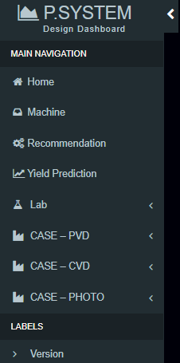
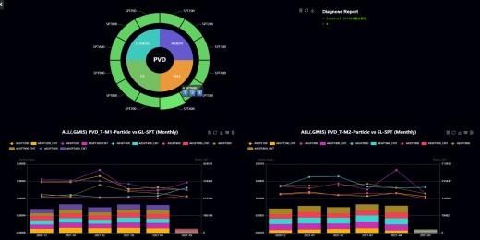
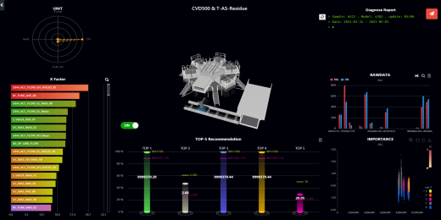

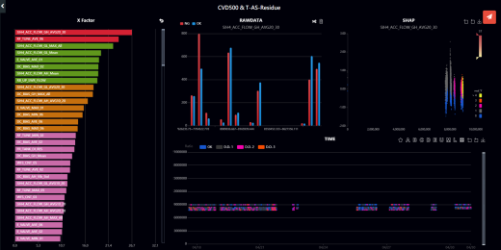
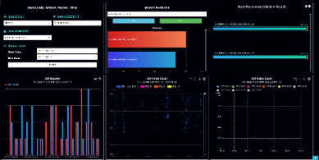
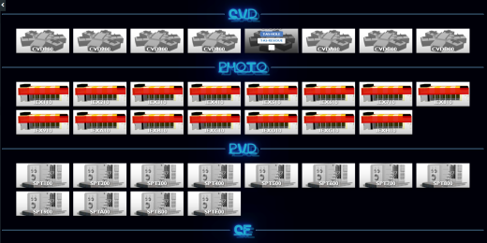
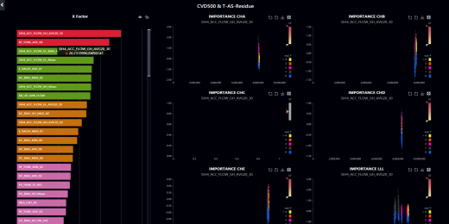
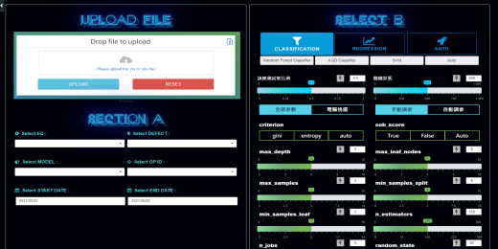
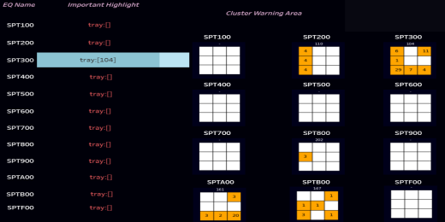
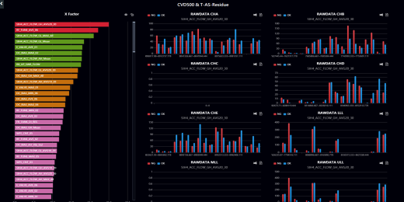
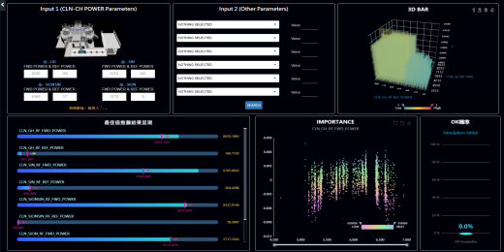
P.system介面概覽 (已開發)
主控台
機台分析
推薦
機台列表
進階分析
最佳化
進階分析
(CVD)
自定義
特殊案例
進階分析
(CVD)
實驗室

Slide 11
P.system – 各廠新增機台概況
待新增
已新增
Fab | Machine
 | ARRAY |  |  |  |  | CELL | CF
 | PVD | CVD | PHOTO | WET | DRY
L6B | SPG01C/02C/03C/ 04C/05C/06C/07C SPS01C/02C/03C/04C | VDN01C/02C/03C/04C/05C/06C/07C/08C/09C/10C/11C | CAR06C/07C/15C/ 16C/26C | WR01C-10C | DRN01-04C DRS04C
L7A |  |  | IEX310/A10
L7B | SPT100 / SPT200 / SPT300
L8A | SPT100 / SPT200 / SPT400
L8B | SPT100-900 A00/B00/F00 | CVD100-500 CVDA00/C00/D00 | IEX110-910 IEXA10-H10 |  |  | PIC100-400 | PS10-30

Slide 12

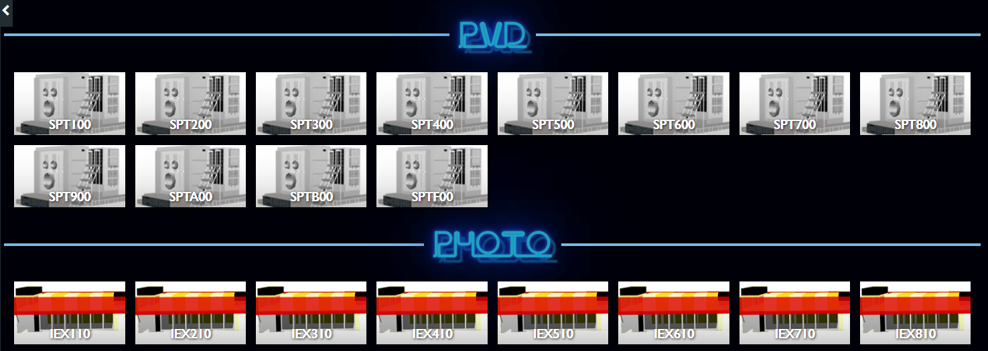
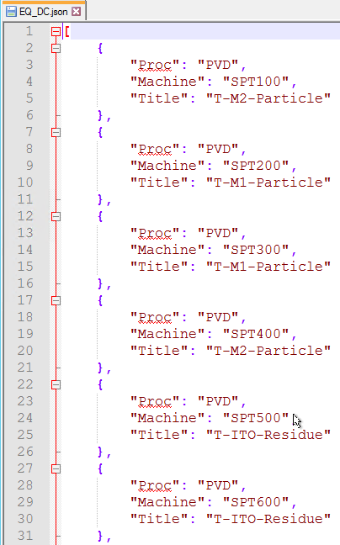
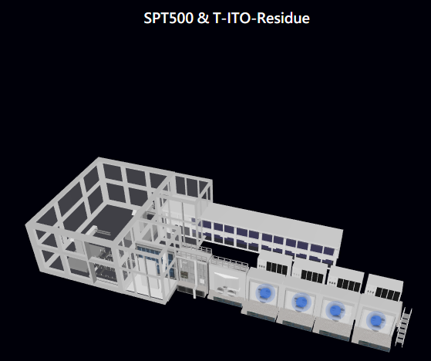
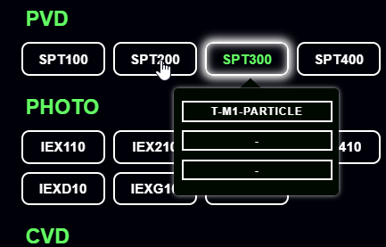
動態配置機台資訊
若往後需新增機台，只需對EQ_DC更新數據，即可動態更新所有頁面的機台資訊，便於管理與維護
EQ_DC
1
機台總表
Add
Machine
GET
Proc：機台類別
Machine：機台型號
Title：對應DD
2
各機台頁面標題
3
機台快捷選單
各廠都有對應一份mapping
Notes:
http://autceda.corpnet.auo.com/pSystemTEST/pSystem/machine_meau/L8B/

Slide 13
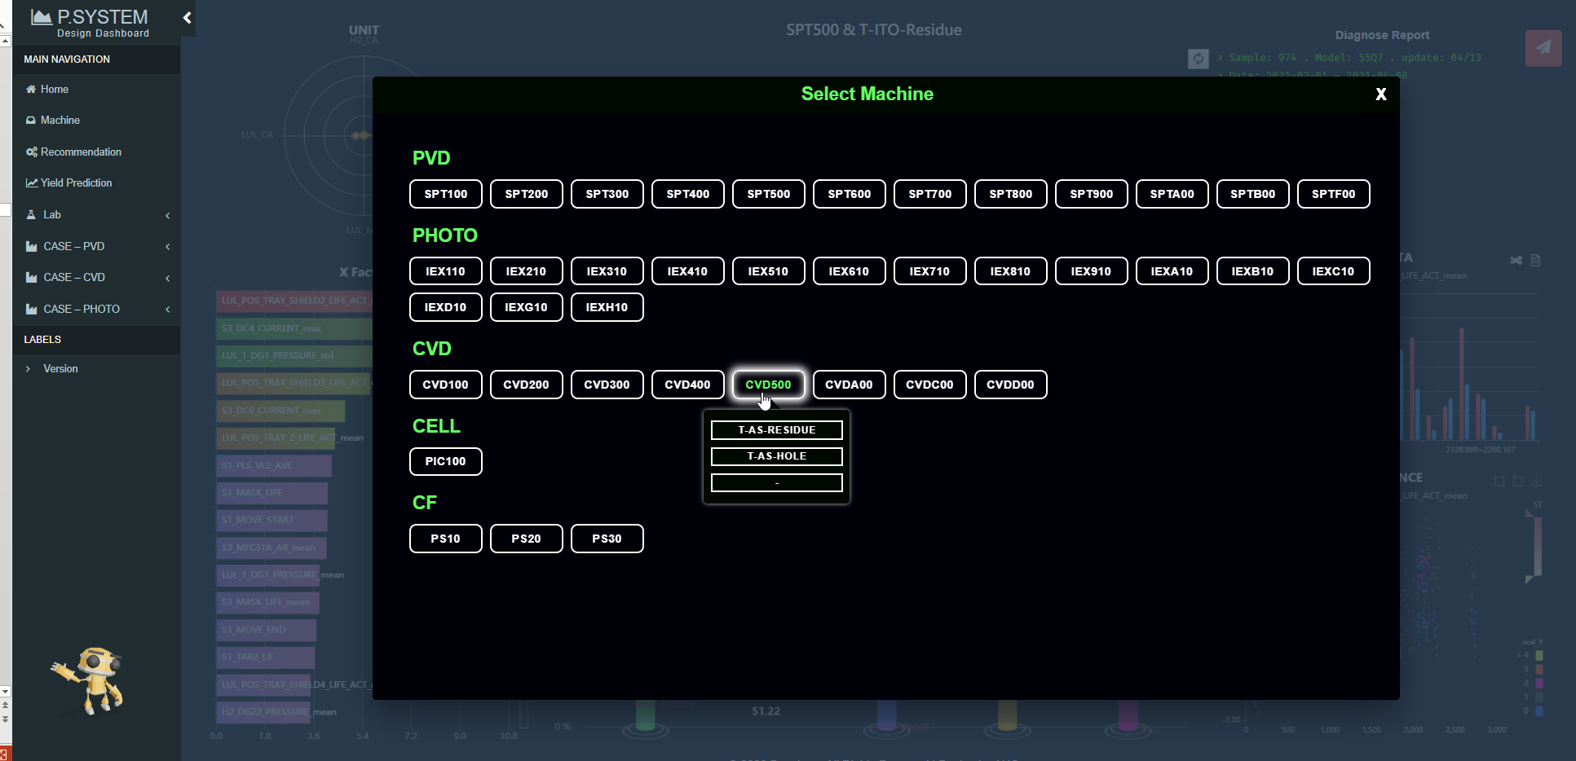

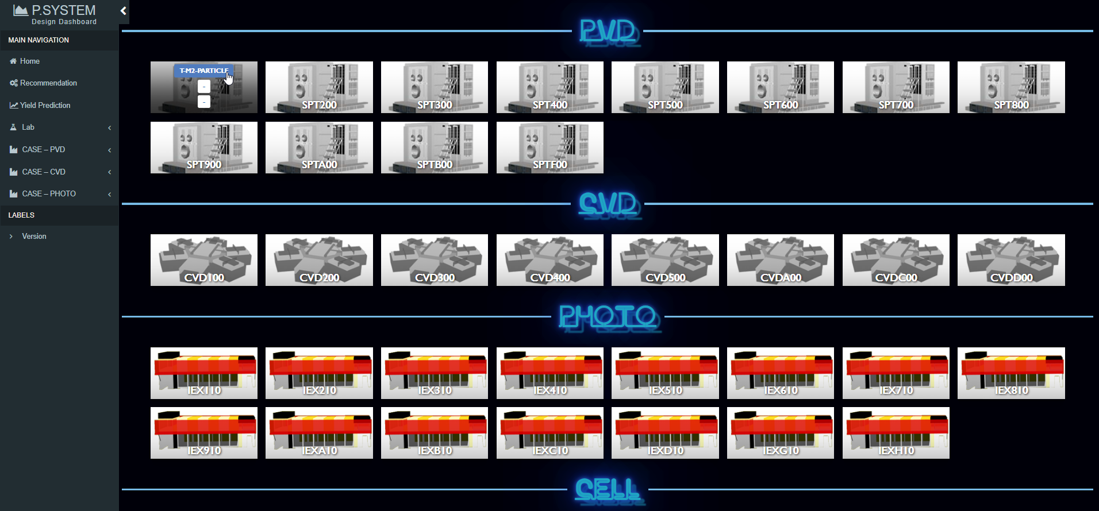
新增機台總表&機台快捷選單切換機台
User可透過浮動視窗(Pop up window)切換機台，針對不同機台動態帶入前三名的defect code
若某機台工程只需focus特定一個defect(不滿3個)，其餘的則以「-」表示
機台快捷選單
機台總表
#1
#3
#2

Slide 14
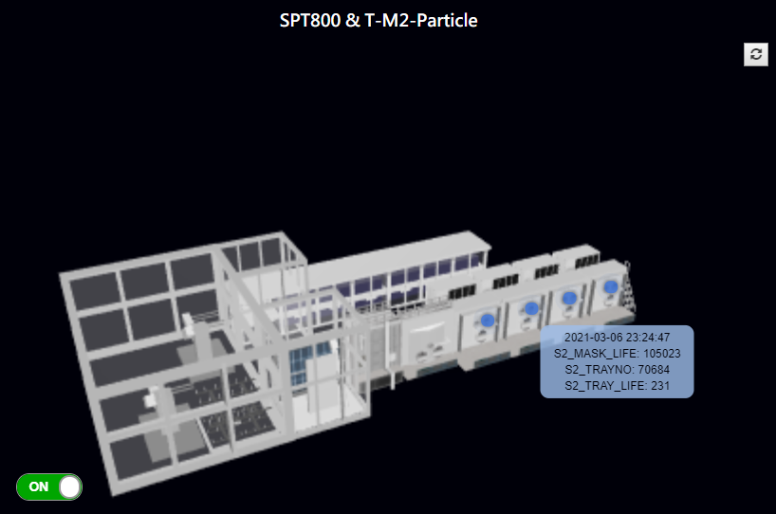
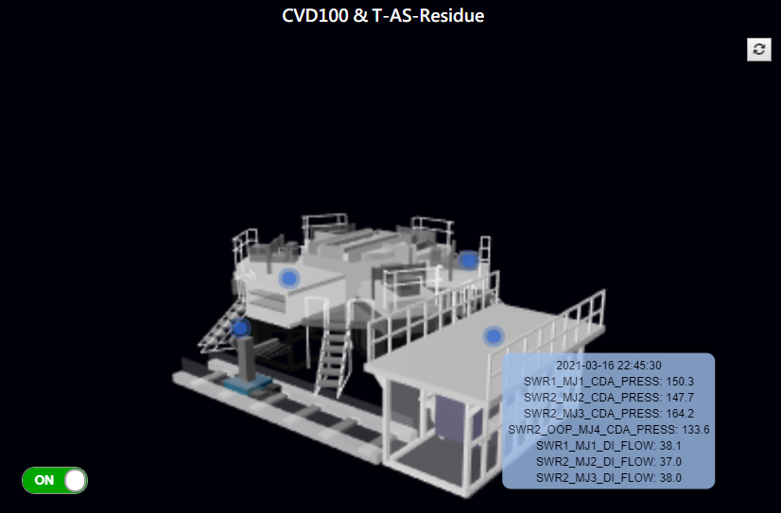
Machine機台即時資訊
工程需求：欲得知特定參數在不同機台上的即時數據
目前透過Smart Fab Open Data撈取機台製程及量測(KPC、APC)上報參數名稱之數據
FAB = ‘L8B’
STAGE = ‘ARRAY’
MES_ID = ‘SPT_KPC’
TOOL_ID = ‘AKSPT800’
FAB = ‘L8B’
STAGE = ‘ARRAY’
MES_ID = ‘CVD-CLA_KPC’
TOOL_ID = ‘AKCVD100’
更新機台資訊
不同機台顯示不同特徵的即時數據
Hotspot開關
資料商城提供長週期資料取用，且可跨製程資料查詢
既有Opendata在取用APC因跨網域而無法抓取data
訂閱方案後，應用類型為AP用可定時到新資料
未來預計可改用資料商城DataMall抓取data

Slide 15


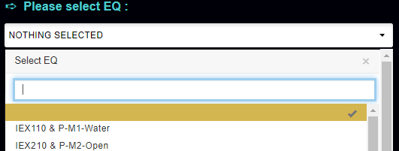
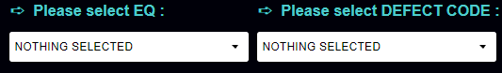
Recommendation架構更新
1
先前架構一對一，調整為多對多(可選擇EQ和Defect)
提供user更彈性的推薦頁面
2
特徵參數進階調整(包括上下限制、給定條件)
一對一
OLD
選擇EQ、DEFECT、MODEL、TIME、FEATURE進行分析
上傳CSV並選擇切割比例進行分析
多對多
NEW
推薦雙流程
http://autceda.corpnet.auo.com/pSystem/pSystem/recommendation_meau/

Slide 16
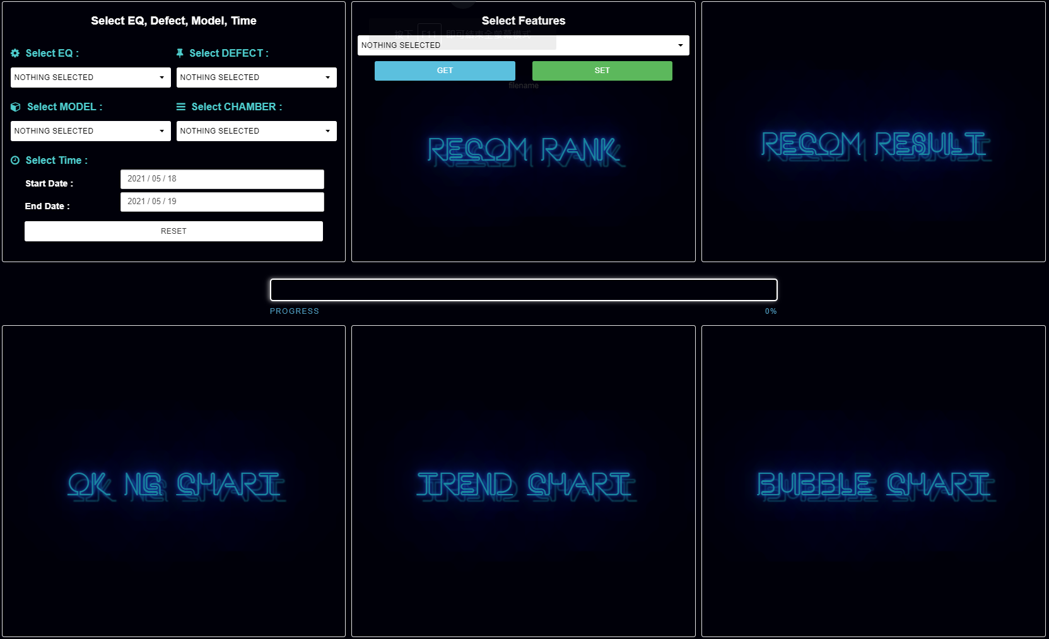
推薦雙流程1 - 最佳化推薦
可選擇EQ、Defect & 區間
自選特徵
最佳化結果
應用範圍
特徵組合在特定區間內之組合最佳解
(單點最佳並非全域最佳解)
異常區間特徵變異情形
GET – 基礎參數設定
SET – 進階參數設定
統計數據分析
數據最佳組合
讓數據提供改善方向

Slide 17
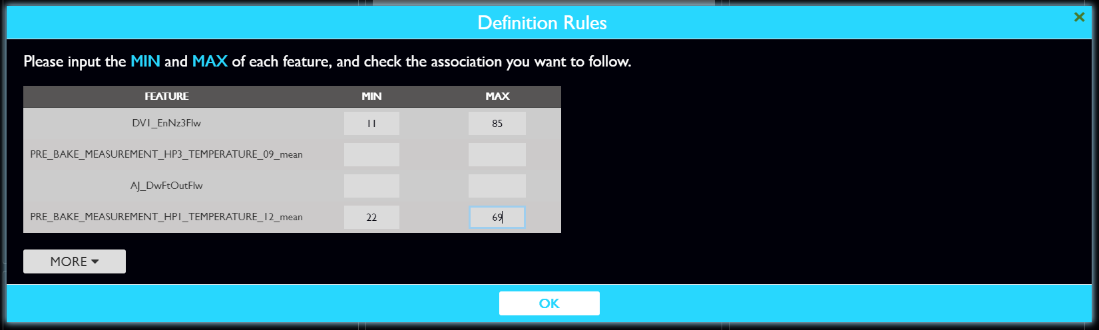
推薦雙流程1 - 最佳化推薦
自選參數進階參數設定
Table列出選定的FEATURES，user可設定限制式(上限MAX、下限MIN)
進階設定主要是for domain的user，跑最佳化時希望不要超出參數的spec
若沒輸入，系統會自動帶數值
MAX 和 MIN 非必填
點選 MORE▼ 可進行更細部的設定(Relation)

Slide 18
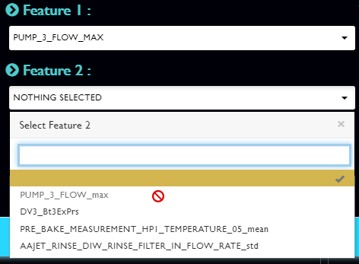
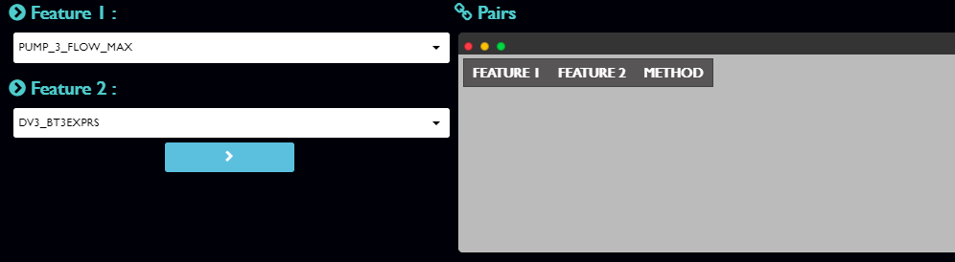
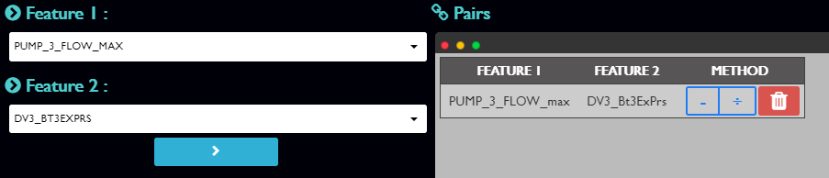
推薦雙流程1 - 最佳化推薦
自選參數進階參數設定
1
進階設定：可設定特徵兩兩關聯，並針對關聯選擇計算手法 ( – or ÷ )
Disable
2
完成配對後按下button
顯示已配對的結果
選擇計算手法
刪除配對
3
選擇計算手法

Slide 19
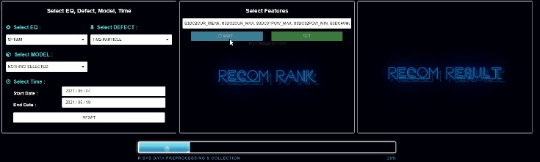
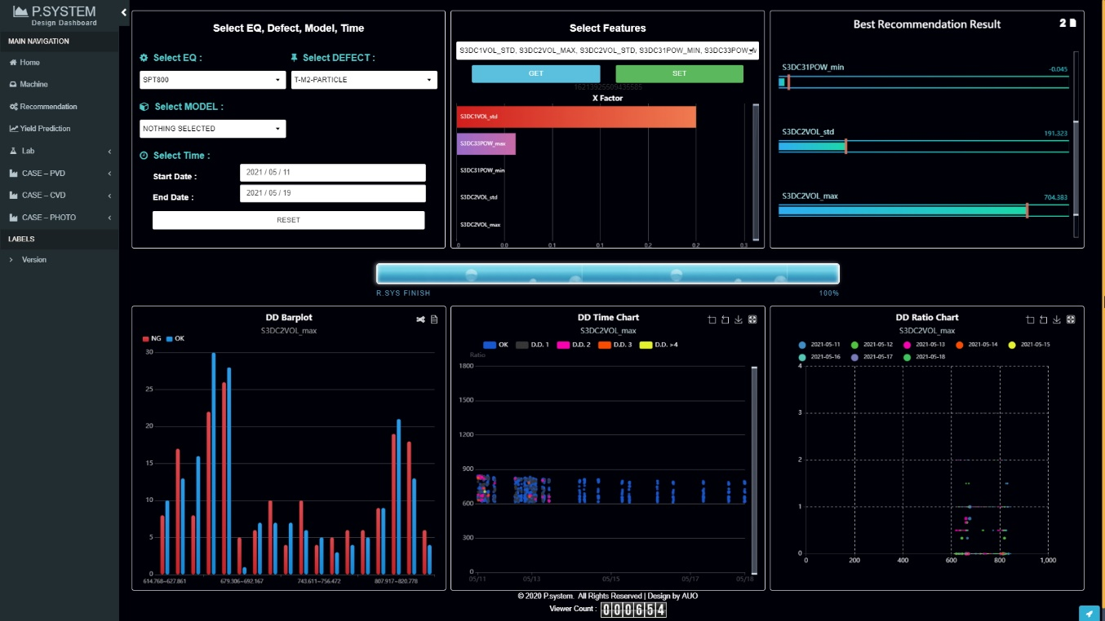
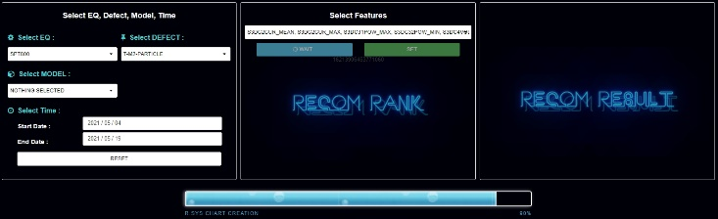
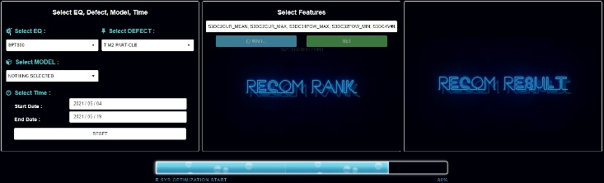
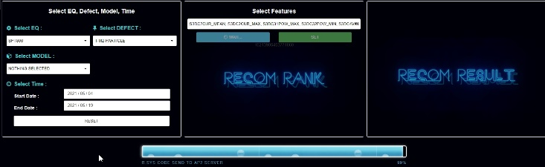
推薦雙流程1 - 最佳化推薦
最佳化推薦 – 演算法串接
此為user得到推薦結果之畫面：
進度條
推薦結果產出
用於summary判斷
兩週內所有SHEET
(以APCrawdata為準)
用於時間分佈判斷

Slide 20
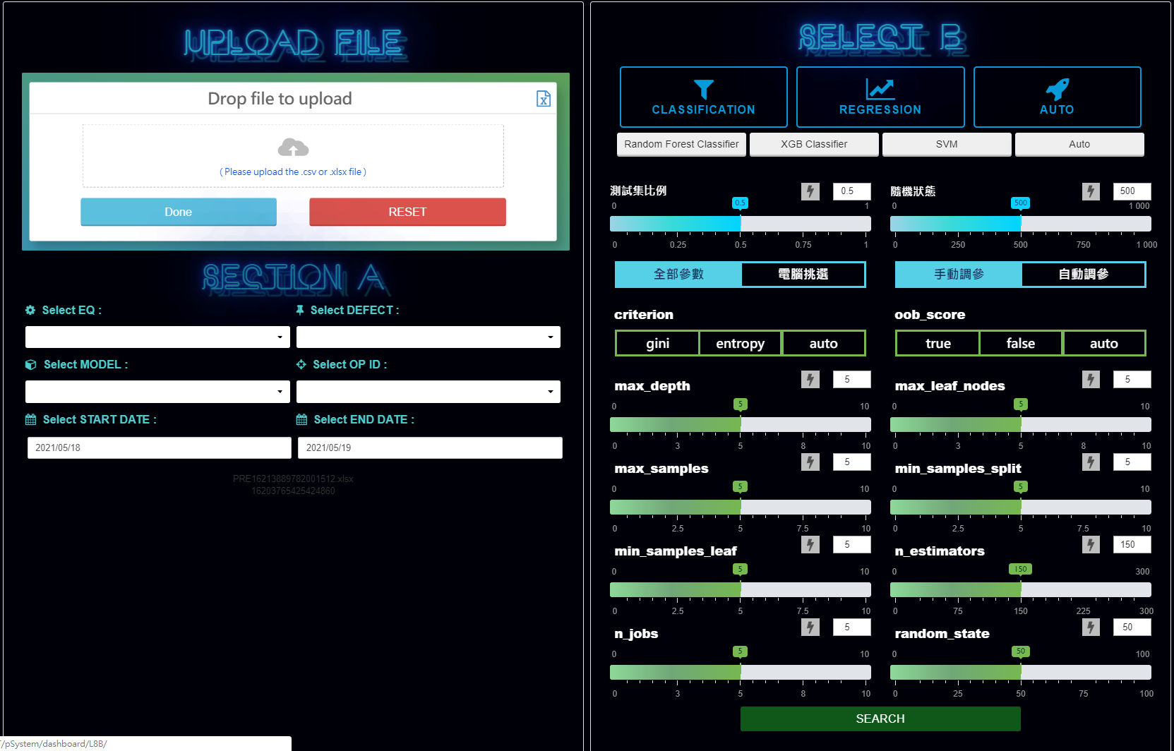
推薦雙流程2 - 自定義分析
可上傳檔案
AI模型
應用範圍
多種AI模型選擇需求
XAI模型解釋需 (eXplainable AI)
> 到底是什麼造成這個現象及結果呢？
> AI 模型又是怎麼產生這個決定？
自選區間
2選1
參數選擇

Slide 21
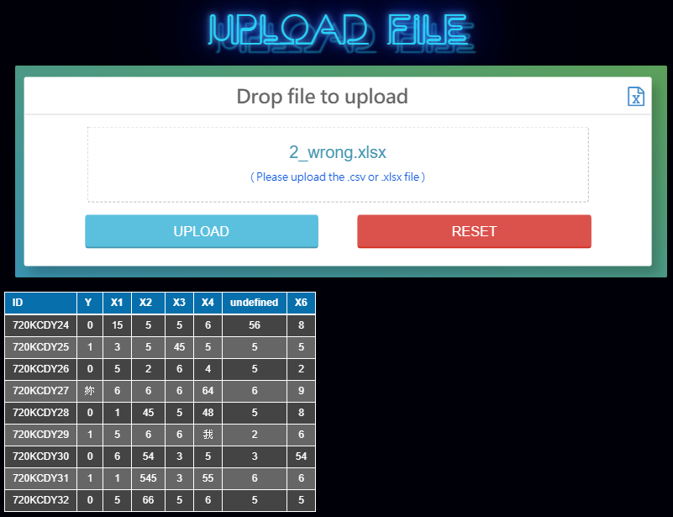
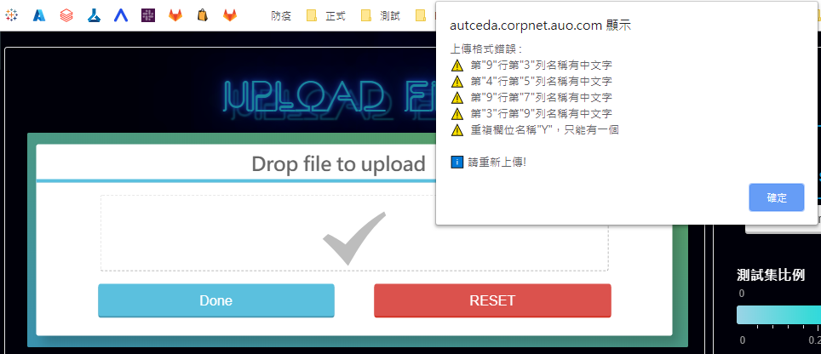
推薦雙流程2 - 自定義分析
檔案格式預覽表格功能&檢查錯誤訊息
1
檔案名稱不可含有中文
2
副檔名須為.csv或.xlsx
Rules
3
檢查data是否有中文
4
欄位列位名稱不為空值
5
ID和Y兩個欄位名稱需存在
上傳檔案
若檔案上傳格式有誤則強制RESET
且執行演算法的SEARCH按鈕強制DISABLE
檔案表格預覽
檔案檢查錯誤訊息

Slide 22
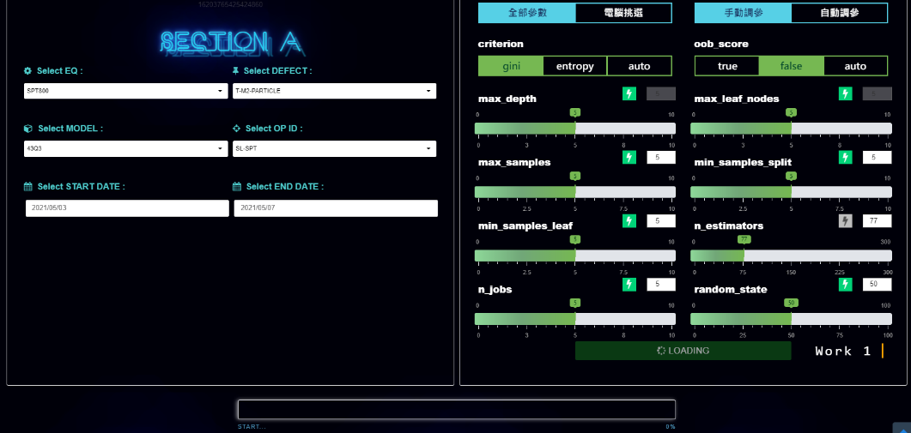
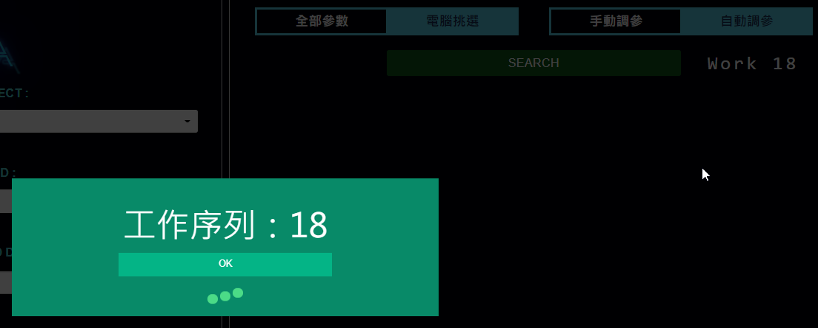
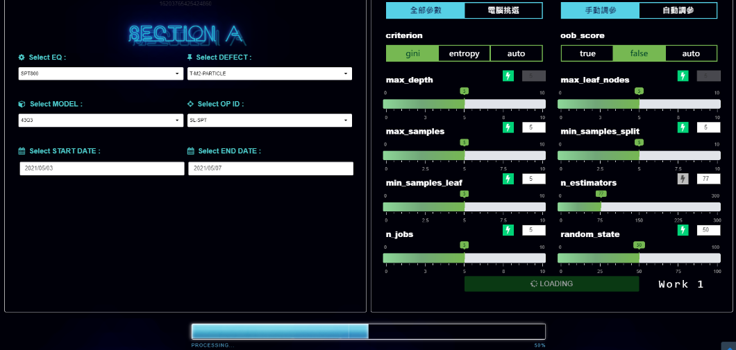
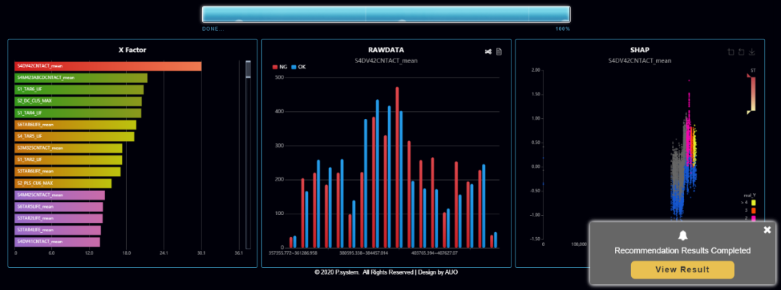
推薦雙流程2 - 自定義分析
自定義分析演算法串接
當user送出推薦的Input資料時…
新增工作序列視窗
告知user目前排第幾個順位
開始執行演算法
產出推薦結果
演算法運行中

Slide 23
推薦相關功能比較表
 | 自定義分析 – 選區間 | 最佳化分析 | 自定義分析 – 上傳檔案 | AYA
功能差異 | 產出基本資訊 (排序、SHAP散點、OKNG長條) 需要人解讀圖表 | 由AI進行推薦、解讀圖表 可模擬歷史沒有的狀況 更為精細的分析 | 可上傳csv、xlsx 暫時沒有大小限制 需要有ID、Y、其餘隨意 更多的AI模型可以選擇 上雲後可以加速處理 上雲後可以進行更複雜的計算 | 可上傳csv 太大會導致系統崩潰 模型僅XGB的分類 較多的細節圖表 上雲後可以加速處理
注意事項 | 人解讀圖表，各有差異 | 較少可控功能 | 結果會根據上傳內容而定 → 資料集的樣本 (採樣) → 預處理的手法 圖表僅列基本資訊 (排序、SHAP散點、OKNG長條) | 結果會根據上傳內容而定 → 資料集的樣本 (採樣) → 預處理的手法
------------------------------ 自定義分析特色 ------------------------------- 有多種AI模型可選擇 可選擇要分類 / 迴歸 各參數加上淺白註釋 所有選項都有AUTO |  |  | ------------------------------ 最佳化分析特色 ------------------------------- 可彈性自選設備資訊 提供最佳化數值推薦 加入特徵相關性判斷 異常區間的特徵分析
http://autceda.corpnet.auo.com/pSystemTEST/pSystem/recommendation_csv/
http://autceda.corpnet.auo.com/pSystemTEST/pSystem/recommendation2/

Slide 24
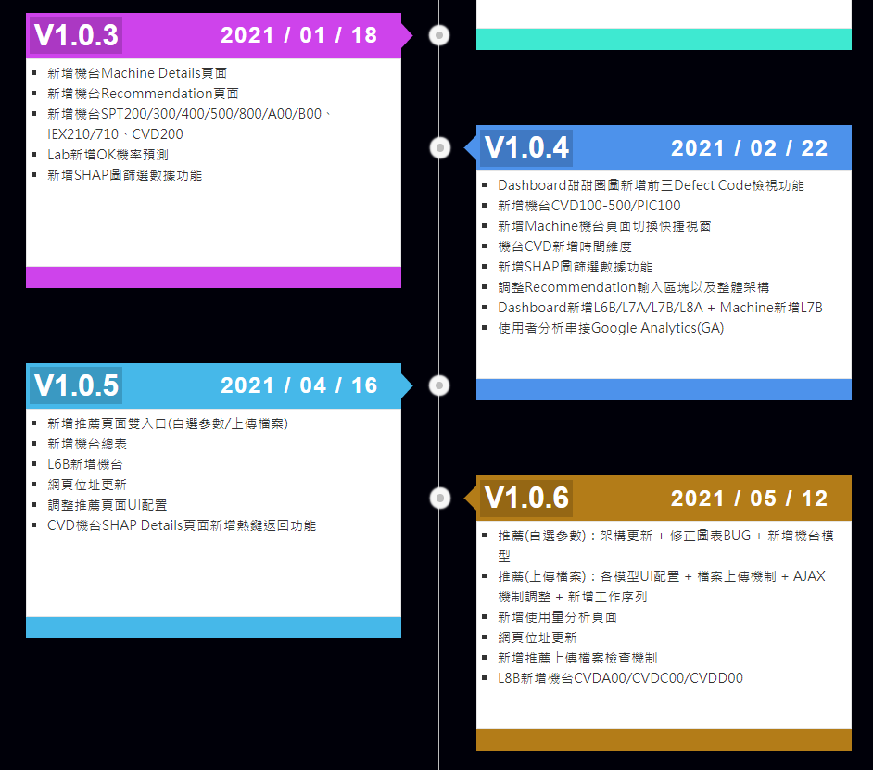
版本 V1.0.6 上線
2021 / 05 / 12上線
推薦雙流程 - 自選參數：
推薦架構更新
修正圖表BUG(壓縮問題)
新增機台(CF製程)
新增模型準確率報告
推薦雙流程 - 上傳檔案：
各模型UI配置
檔案上傳機制
AJAX機制調整
新增工作序列視窗
推薦結果呈現區塊
新增使用量分析頁面
新增推薦上傳檔案檢查機制
L8B新增機台CVDA00/CVDC00/CVDD00

Slide 25
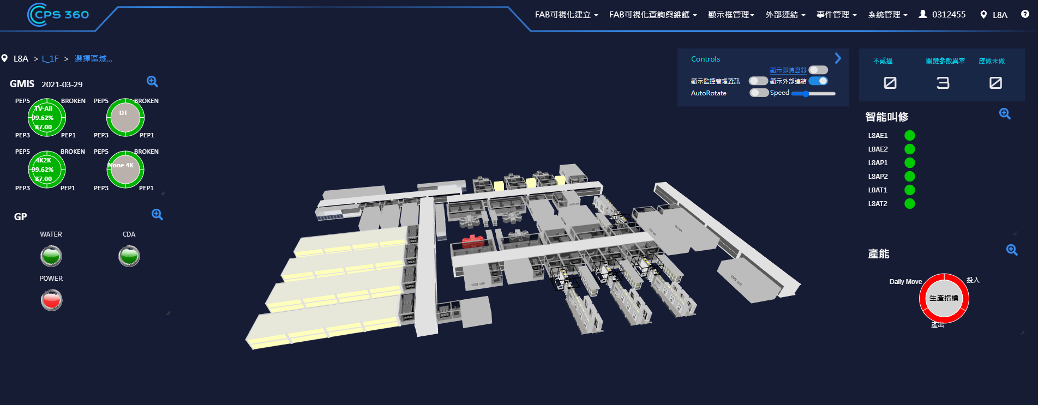
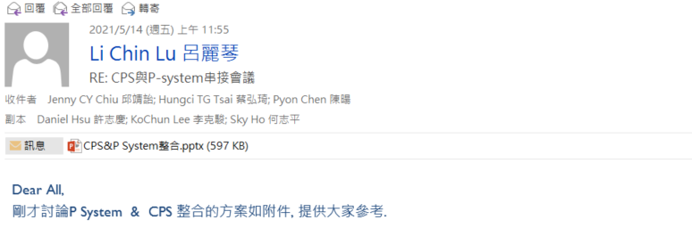
CPS & P.system 整合
1. 採資訊方式與 CPS 結合 - Control Panel 新增 P.system 推薦開關
2. 開關開起即時透過P.system WEB API 取得目前場景 當日有推薦資訊的機台 or UI 要顯示的推薦資訊
(1) P.system 內的機台 ID/chamber ID 必需和MES一致
(2) 有推薦資訊的機台/chamber 顯示AI推薦ICON
3. 點擊 AI 推薦ICON
方案1 : 顯示推薦重要資訊 & 連結回 P.system 這個機台推薦頁面的快速連結，user可以自已判斷是否當下就連回P.system分析
方案2 : 直接連回P.system 這個機台推薦頁面的快速連結
# 若採方案 1，須提供要顯示哪些重要資訊
機台: AKCVD100
Defect : XXXX 推薦
連結回 P.system
# P.system 推薦 開關
AI 推薦 CVD100
AI 推薦
SPT110
# 有P.system 推薦的機台顯示ICON
# 點擊 AI 推薦

Slide 26
P.system – Gantt chart
工作項目 |  |  | MAY |  |  |  | JUN |  |  |  | JULY
 |  |  | W19 | W20 | W21 | W22 | W23 | W24 | W25 | W26 | W27 | W28 | W29 | W30
主頁 |  | LCD2各廠新增機台
機台 |  | LCD2各廠新增機台及需求
 |  | CPS與P-system串接(需求定義)
推薦 | 推薦 最佳化 | user測試階段+feedback
 |  | 推薦自選上線正式區
 | 推薦 自定義 | UI版面配置 + 結果功能配置
 |  | 輸入資料串接
 |  | 新增csv檔案格式判斷
 |  | 後端演算法串接
ALL |  | 版本V1.0.6上線

Slide 27
P.system Azure方案

Slide 28
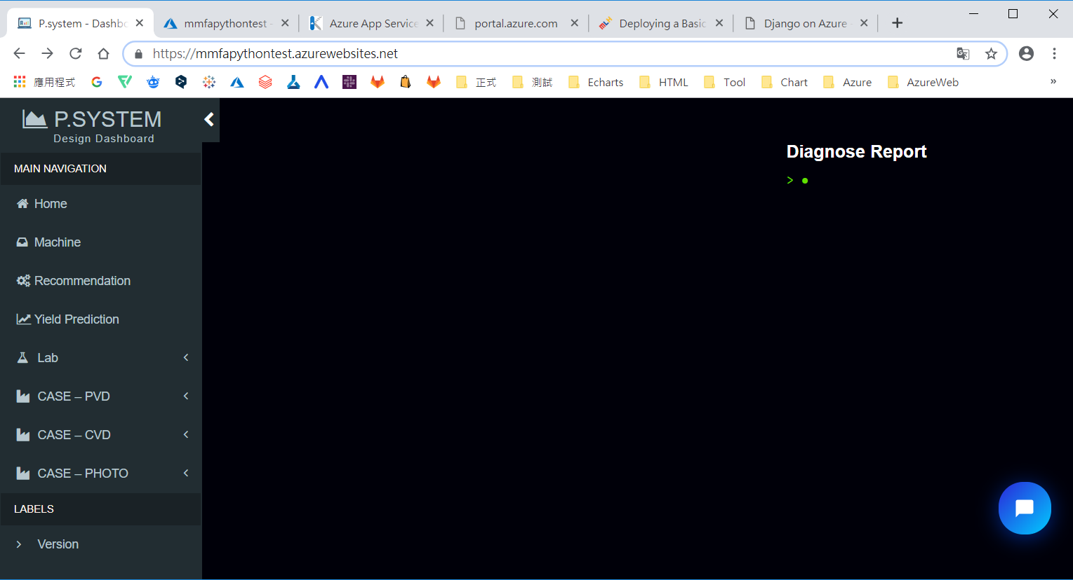
Azure Web App部署成功
調整資料讀取路徑
頁面連結設定
https://mmfapythontest.azurewebsites.net/

Slide 29






GMIS
工程和整合部門data
台中廠oracle資料
fab data(IoT機台log檔、照片檔、即時串流data)
P.system – Azure架構圖
▼ 實施案例流程圖
Browser
OA
Redis Cache
Azcopy
(資料上雲)
App Service Plan
Data storage
Datalake1
Datalake2
UI Json
GCP
Daily
Data
Web App
Fab
Machine
Algorithm
Data preprocessing
Main function
Chart
Resource group
Notes:
Azure上建立的web是存放在資源群組(Resource group)，可以說是存放 Azure 方案相關資源的容器。
在資料儲存可以分成兩個part，一個是原本Greenplum的資料，另外有一部分資料是在OA端的data，像是GMIS、工程整合data、工廠數據，這些都是以OA端作為中繼站，可以使用Azcopy把資料上雲。
然後把這些data經過一連串的資料前處理和演算法，產生網頁圖表需要的data。
因為網頁上有些東西是預設的或是不常會改變的，就可以把這些data放入Redis Cache中，像是機台的3D模型檔、頁面預設顯示的檔案，可減少直接讀取後端資料，提升網站的效能。
Azure上有不同的App Service，然後選擇Web訂閱，然後傳到瀏覽器
Azure App Service 是一個完全受控的平臺，可用於建立及部署雲端應用程式。
Azure storage：http://dog0416.blogspot.com/2018/05/azure-azure-storage.html
AzCopy：https://docs.microsoft.com/zh-tw/azure/storage/common/storage-use-azcopy-migrate-on-premises-data?tabs=windows
Redis Cache技術已經被廣泛的運用在現今社會的網站內，依照使用情境，把一些適合(ex: 不常改變或是幾乎都是讀取)的資料放入cache中，由此來減少直接讀取後端資料庫取資料的行為，能有效的提升網站的效能。
Azure Front Door 就可以自動判斷當前離用戶最近的部署，並將用戶轉到該部署。
OA上去Azure的方法：
Azure storage、Azcopy
/mnt/l8bmall
OA上去的資料：(原本沒有在greenplum的，原本是以OA為中繼站)
GMIS的資料，一天不只撈一次
工程、整合部門的data
台中廠oracle資料
Fab data，IOT機台log檔、照片檔、即時串流data，也就是走非正式的路，沒有上拋資料
RAWDATA(KPC/APC)經過計算過的data
Redis Cache教學
https://docs.microsoft.com/zh-tw/learn/modules/optimize-your-web-apps-with-redis/

Slide 30
附件

Slide 31
P.system建議流程
取長時間資料
處理大量資料
特徵擴增手法
畫圖分析
重複多次
只分析一台
START
Daily 診斷
輔助推薦
進階分析
完全自動化
自動準備好每天的資料
可接受客製化
類似體質健康報告
進一步分析
較精確的建議
類似進階診斷
需要等待處理時間
針對特殊狀況單次分析
特殊案例作子專案
Domain 特徵
高度客製化
體質健診
AI 判斷
真人客服
現在開始
把 AI 當作一個賭徒(人)，只要準確度高，AI 就會往那邊計算
將P.system想成一個醫院的健診流程，設備則是病人

Slide 32
P.system技術架構 – 系統概況說明
分析主系統
主頁面可概覽GMIS Yield月/週/天的數據，並呈現各製程的機台狀態(診斷報告)
Daily Report
提供針對機台大量參數的分析診斷，提供不一樣的解決問題手法，並針對分析結果提供整套配套措施
機台總表
提供一介面讓user可快速檢視不同機台，總表根據工程需求動態帶入前三名defect
分析模塊
針對不同機台不同defect提供工程所需資訊，包含影響組成成分、主要影響因子排名、TOP5推薦數值、事件布告欄、AI 推薦項目、RAWDATA分佈和SHAP模型可解釋性
各分析結果串接不同之應用
模擬RUN貨實驗室
針對CLEANER和GLASS進行模擬實驗，提供user針對不同的數值進行設定並預測OK機率
動態參數分析系統
User可自選參數或上傳檔案分析(客製化)，data傳至server運算並回傳結果給UI做畫面呈現，以提供機台數據之最佳調整數值
版本紀錄
版本上線(正式區)說明

Slide 33
P.system – 現行系統架構圖
主系統 (資料處理手法 / AI模型)
系
統
加
速
機
制
自動預處理 / 多重AI模型
管制區資料
孤立森林
鄰近法
時序法
設定檔
設
備
訊
息
彙
整
XGB
LASSO
RF
自適應更新
GreenPlum
雲端電腦
虛擬主機
參數集
自動調參
二次建模
加權演算
Oracle
修復機制
自動選定AI模型
解析AI黑盒子
模型解釋性
良率預測
日常檢查
維運監控
橋接系統
良率預測系統
輔助推薦系統
專案回饋系統
CPS
非管制區資料
OA Data
中繼電腦
UI 網頁(Browser)
AP2
工程server
3D串流資訊
客製分析
影響單位分布
佈告欄彙整
AI 解釋性
使用者體驗
快速推薦
Notes:
系統加速機制：演算法架構更新、資源釋放和管控。
修復機制：某些系統會重新啟動或是有異常，那就會啟動修復機制，判斷前一次跑到哪一個狀態，然後就從斷點的地方繼續執行。
左邊代表input的資料，分為管制區和非管制區，管制區的資料包含GP資料、模型設定檔、參數集，非管制區資料包含工程整合data、GMIS等等，這些會透過中繼電腦也就是OA電腦傳到虛擬主機，然後接上主系統，包括資料處理的手法以及不同的AI模型，透過這些演算法就可以橋接不同的功能然後串到AP2製作UI介面。

Slide 34
P.system系統架構
分析主系統
dashboard.html
Client Side
Daily Report
machine.html
Django Template
機台總表
machine_meau.html
分析模塊
machine_details.html
machine_details_forCVD_SHAP.html (only CVD)
machine_details_forCVD_RAWDATA.html (only CVD)
Django Framework
模擬RUN貨實驗室
ForGLASS.html (CVD – REF/FWD POWER)
ForCLEANER.html (CVD – MJ DI/CDA)
App Logic
View Logic
Model
動態參數分析系統
recommendation_meau.html
recommendation2.html (Optional parameters)
Recommendation_csv.html (Upload file)
版本紀錄
version.html
Server Side
Data

Slide 35
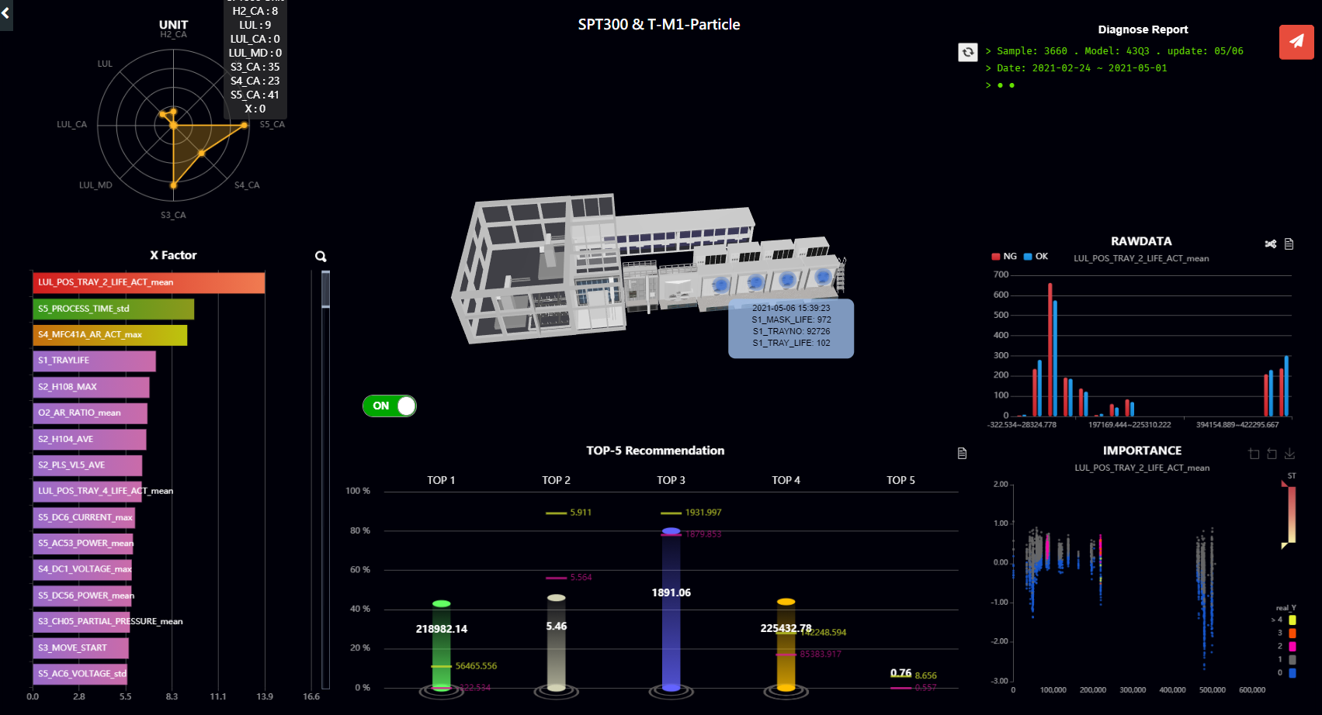
機台分析主頁
UNIT分布圖
(尚未加演變圖)
即時DATA
可以客製化新增
布告欄文字介面
TOP5推薦 (粗算)

Slide 36

模擬RUN貨
可客製化
Monitor 組合
可模擬數值
調整結果
Daily monitor
狀況

Slide 37
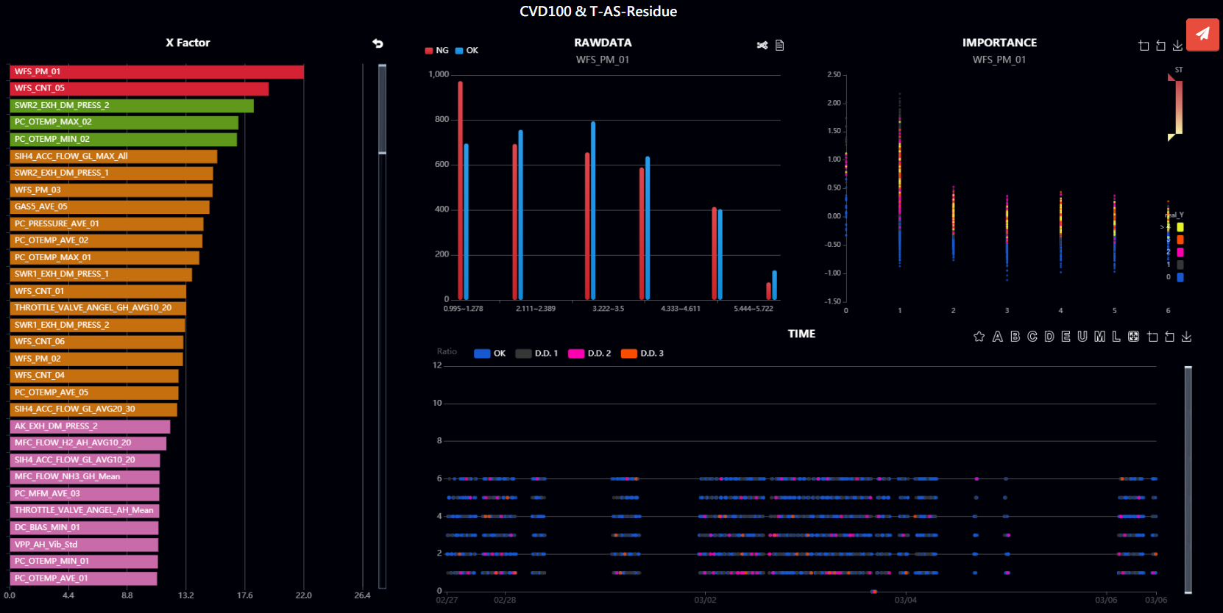

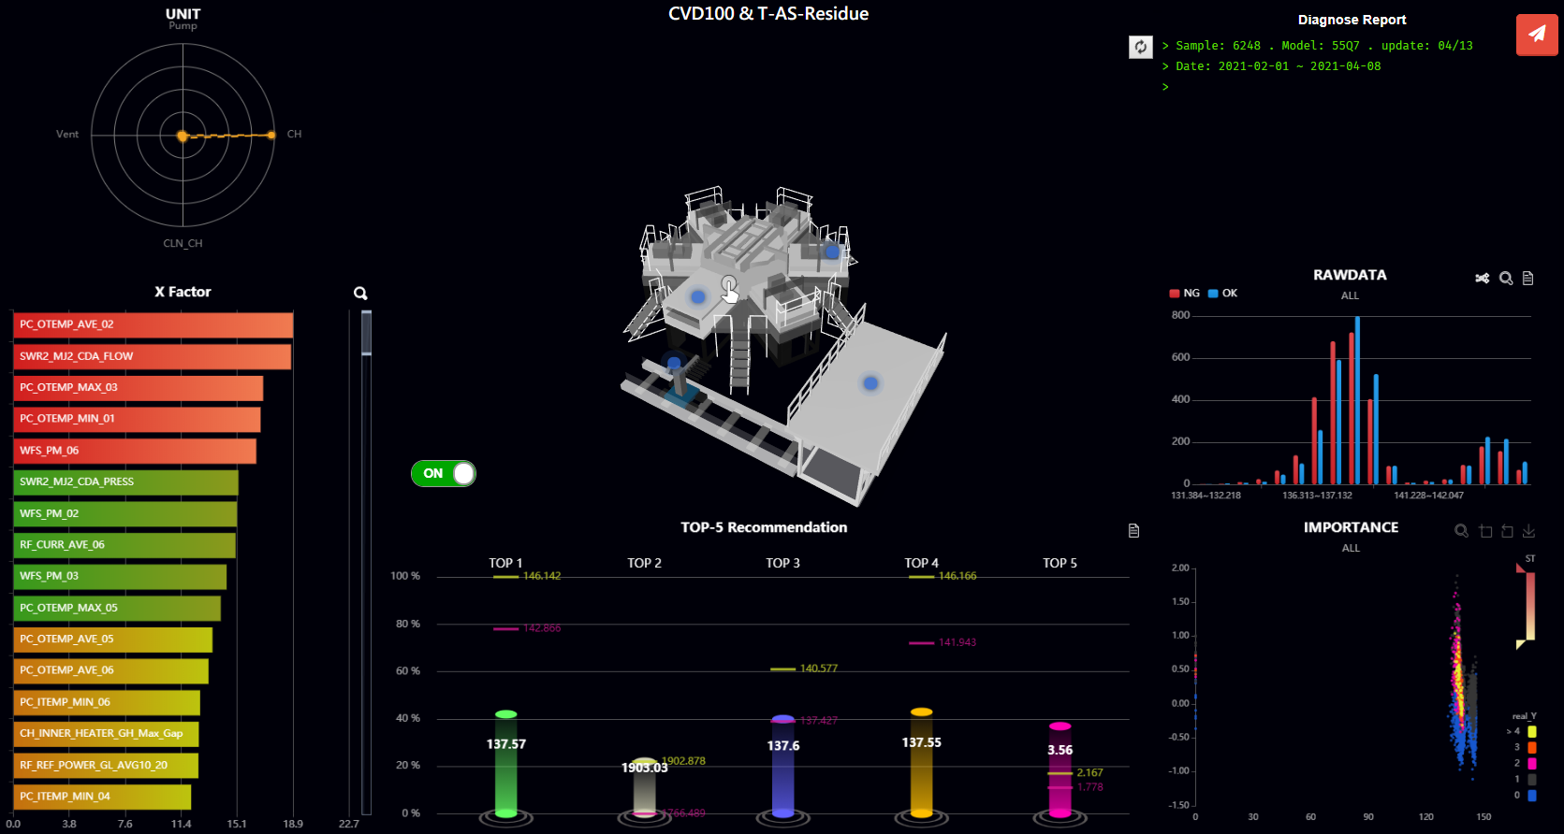
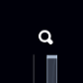
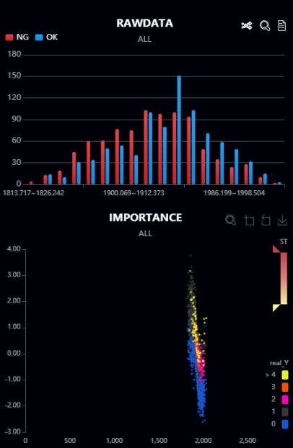
P.system – Machine Details
Each machine has a one-page overview of the machine report, which can be linked to a detailed information page via toolbox.
RAWDATA
SHAP
TIME
View the detail information of RAWDATA and SHAP
(Only for CVD)
View next page › › ›

Slide 38

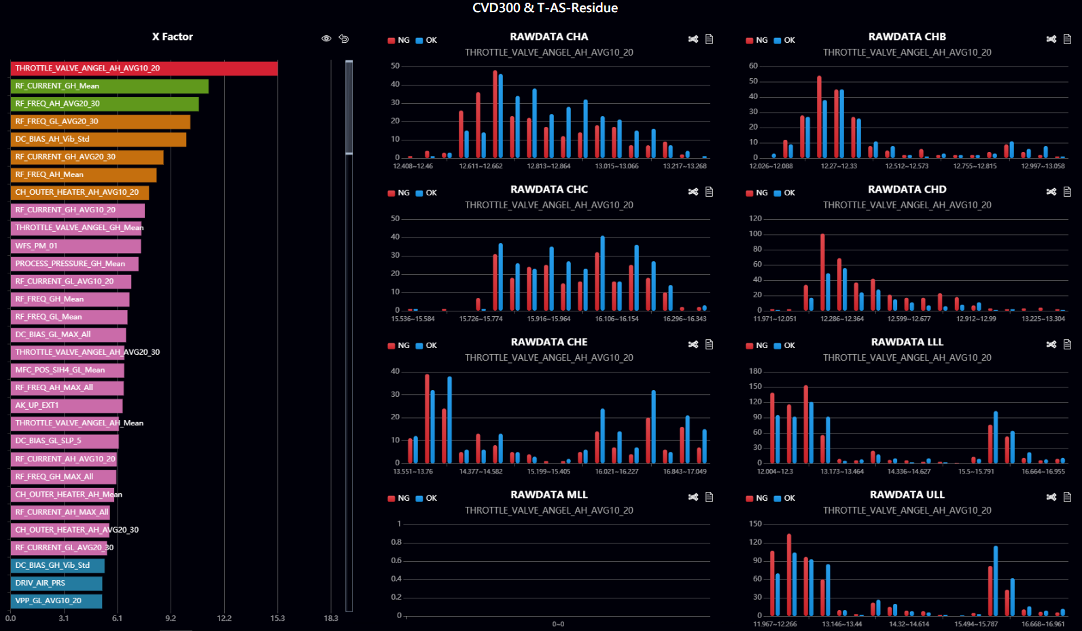
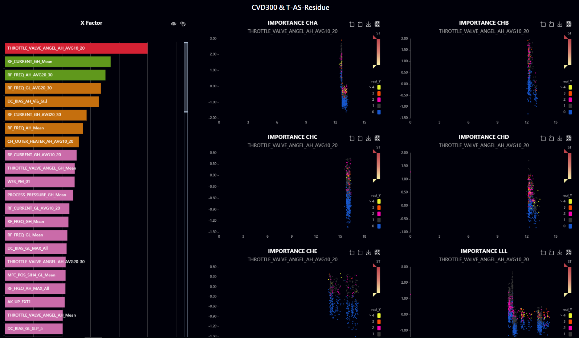
P.system – CVD Machine Details (RAWDATA / SHAP)
The CVD type of machine is special and will be divided into different CHAMBER.
Based on different CHAMBER, and link with the feature on the left side.
CHA、CHB、CHC、CHD
CHE、LLL、MLL、ULL
RAWDATA
SHAP
放大檢視

Slide 39
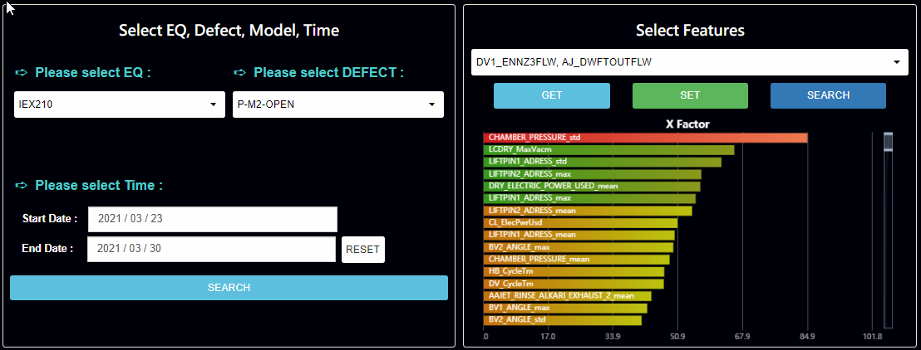



P.system – 推薦頁面修改AJAX機制
User輸入Input條件後執行GET或SET，因演算法須要執行時間，因此設計button會轉為圈圈Wait…，直到產生推薦結果圖表。
若點選GET後，會自動鎖定SET按鈕，反之亦然，防止user誤點而導致error
Input資料送出至後端，並取得唯一的識別ID
每兩秒撈一次，若有新資料存在就轉為True並呈現結果
Unique ID
呈現結果

Slide 40
P.system常見異常處理
正式環境 10.253.97.37:8001
測試環境 10.253.97.37:9037
Data API error:
查看工作排程L8B_movefile是否異常 (0x1)
檢查D:\ToolCode\Psystem_Test\media\data和D:\ToolCode\Psystem_WEB\media\data底下的數據是否齊全
若不齊全與8B確認是否run data有成功
重新啟動server
重新執行command line → python manage.py runserver [正式環境 / 測試環境]
確認是否恢復

Slide 41


P.system – 改善案例子
工程單位的Feedback：
以PVD SPT500為例，追蹤S1_GLASS_NO(紅框處)此特徵，可以發現異常有逐漸的改善，已不在TOP5內
2/7 約為37.5
2/17 約為24.4
3/10 降為第二
3/17 降為第三
3/30 不在TOP5內

Slide 42
推薦雙流程1 - 最佳化推薦
P.system – 推薦頁面流程(for自選參數)
AP2
建立排程(Query Data)
偵測是否有新input
8B server
User 輸入
推薦演算法
生成
取得輸入data
傳送資料時，會它配一組ID (timestamp)，來辨別不同的user
輸入json
計算並生成
輸出json
回傳結果data
判斷data是存在
(每兩秒會偵測一次)
包含箱型圖、時間維度、
散佈圖、推薦結果
圖表用json
Web UI
Processing
單元測試
(Unit Testing)
整合測試
(Integrated Testing)
系統測試
(System Testing)
壓力測試
(Stress Testing)
使用者接受度測試
(User Acceptance Testing)
Notes:
單元測試：推薦code的正確性，回傳測試結果
整合測試：測試AP2與8B server傳遞data區段是否正常
系統測試：加入web UI介面
壓力測試：測驗系統在當下的軟硬體環境下能夠承受的壓力有多大，有多少user可以同時使用
使用者接受度測試：使用測試案例與 use case 鎖定測試的範圍

Slide 43



P.system – 推薦雙流程
可解釋/不可解釋模型
可解釋模型
最佳化推薦
(可自選參數)
自定義分析
(可上傳CSV)
Input
EQ (機台)
DEFECT (瑕疵)
MODEL (模型)
CHAMBER
TIME (時間)
FEATURE (特徵)
Section A
2選1
Upload
EQ (機台)
DEFECT (瑕疵)
MODEL (模型)
TIME (時間)
SITE(站點)
AKSPT800 / AKSPTB00
上傳.csv / .xlsx
T-M2-Particle / T-M1-Particle
55Q7 / 43Q3
GL-SPT / SL-SPT
Required
Section B
booster
learning rate
n_estimators
test_size
random_state
gblinear / gbtree
0 - 1
0 - 200
0 - 1
0 - 1000
GA
RF / LASSO
XGB / SVR
Output
推薦結果 / 排序圖 / OKNG圖
時間維度圖 / DD圖
推薦結果 / 排序圖 / OKNG圖
時間維度圖 / SHAP圖

Slide 44
P.system – 移至Azure優點
基於PaaS 的服務可以快速建立且無需架設機器，因此平展方便
流量計費，可以搭配使用者分析
使用Application Insights 進行 Web 應用程式分析
使用量分析：人數統計、事件統計
保留期分析：回來使用的使用者人數？
Auto Scale up/out不怕突然大流量 (隨著時間運用 Azure 堆疊可大規模擴充系統)
Datalake超大規模且成本相對低廉的儲存空間，並可透過 Azure Data Share 共用資料
可協作處理(Azure DevOps Services 版本控制)
不同service可串接，如ML studio串接Web App
Notes:
Application Insights 進行 Web 應用程式分析
https://docs.microsoft.com/zh-tw/azure/azure-monitor/app/usage-overview 從 Azure Blob 儲存體和 Azure Data Lake Storage 共用和接收資料
https://docs.microsoft.com/zh-tw/azure/data-share/how-to-share-from-storage
Azure DevOps Services 版本控制
https://docs.microsoft.com/zh-tw/azure/databricks/notebooks/azure-devops-services-version-control

Slide 46
Jenny.CY.Chiu@auo.com

